Slide 1
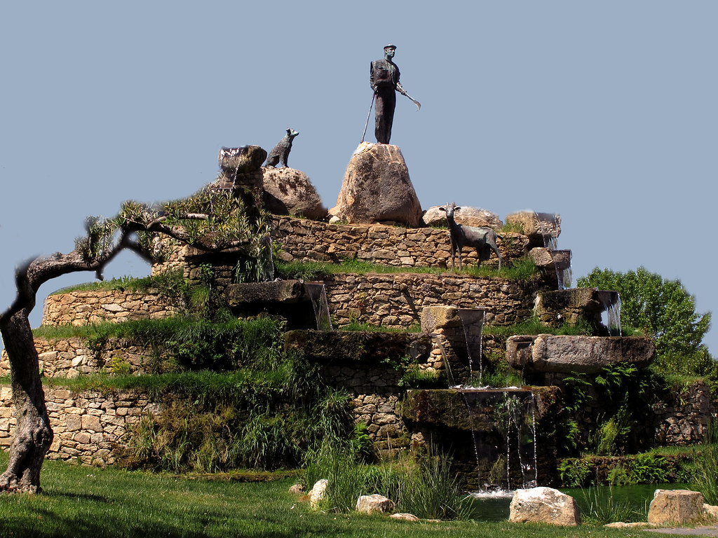
CEIP LA RIBERA
ALDEADÁVILA DE LA RIBERA

Slide 2
Leonardo da Vinci
Semana Cultural en el CEIP La Ribera

Slide 3
SEMANA CULTURAL CEIP LA RIBERA ALDEADÁVILA DE LA RIBERA
Leonardo da Vinci un afamado florentino del Renacimiento italiano.
Fue pintor, anatomista, arquitecto, paleontólogo,​ artista, botánico, científico, escritor, escultor, filósofo, ingeniero, inventor, músico, poeta y urbanista.

Slide 4
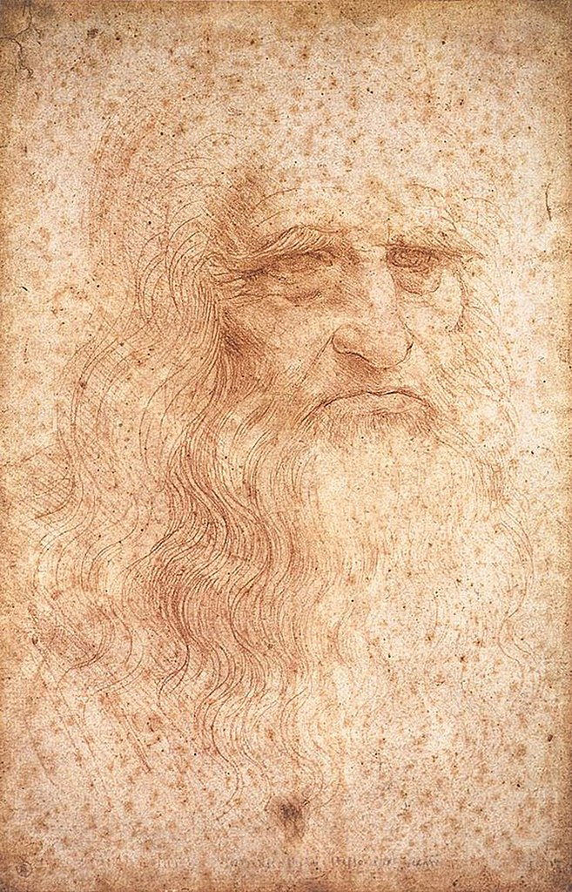
CONCURSO DE TRABAJOS
Frecuentemente descrito como un arquetipo y símbolo del hombre del Renacimiento, genio universal, además de filósofo humanista cuya curiosidad infinita solo puede ser equiparable a su capacidad inventiva,​ Leonardo da Vinci es considerado uno de los más grandes pintores de todos los tiempos y, probablemente, la persona con el mayor número de talentos en múltiples disciplinas que jamás ha existido.6 Como ingeniero e inventor, Leonardo desarrolló ideas muy adelantadas a su tiempo, tales como el helicóptero, el carro de combate, el submarino y el automóvil. Como científico, Leonardo da Vinci hizo progresar mucho el conocimiento en las áreas de anatomía, la ingeniería civil, la óptica y la hidrodinámica.

Slide 5
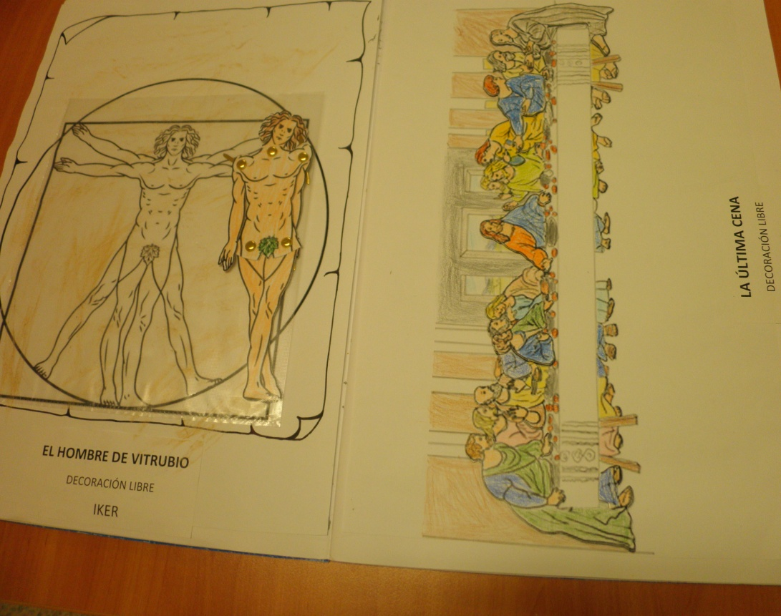
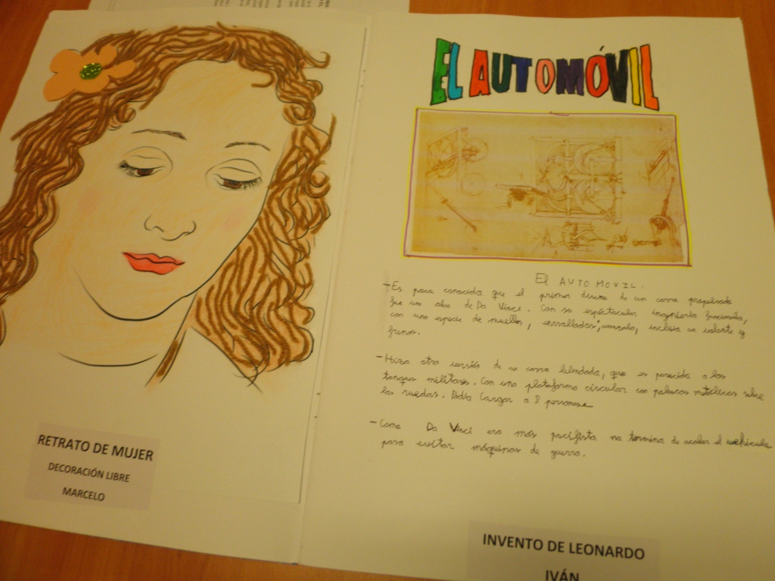

Slide 6
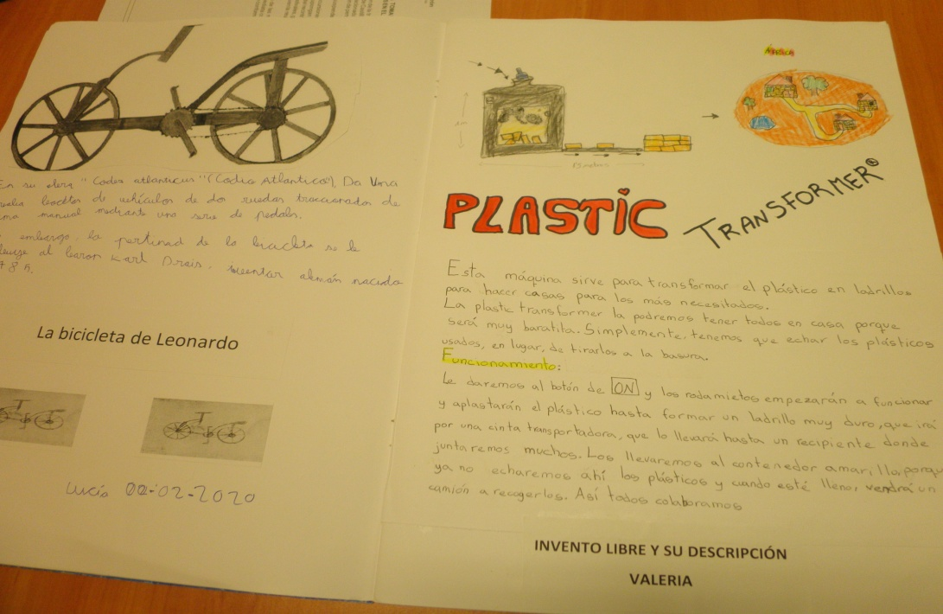
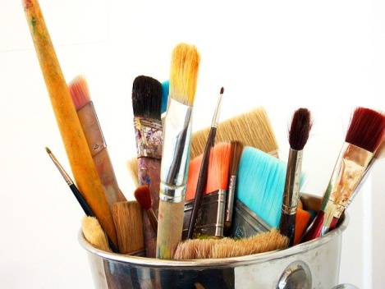
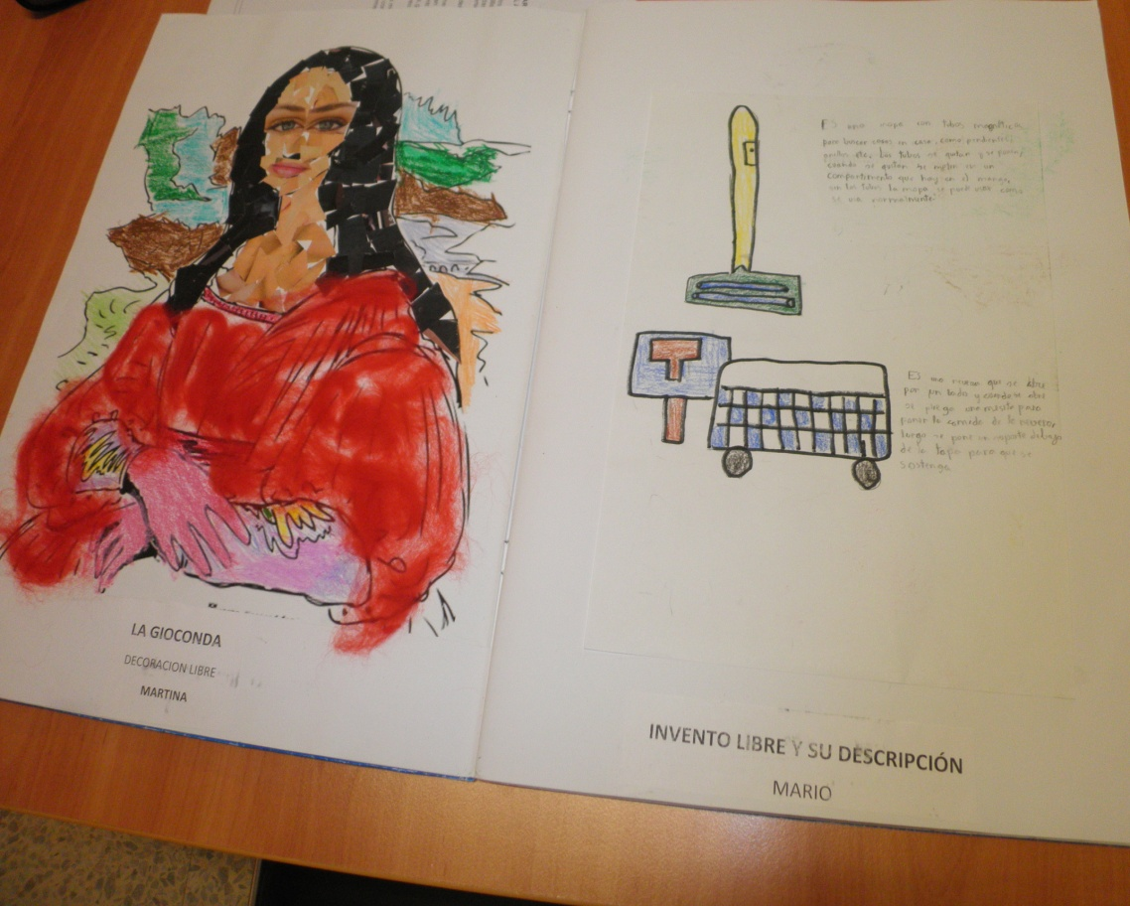
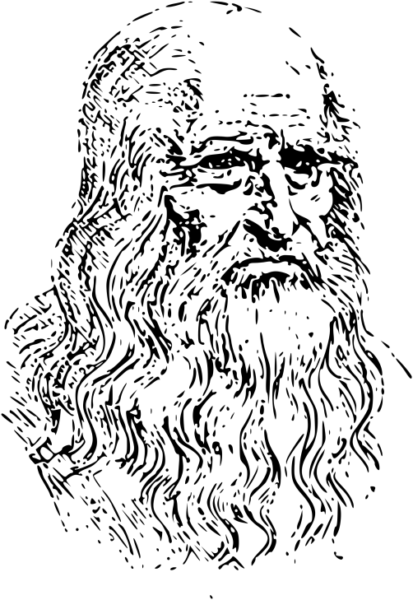

Slide 7
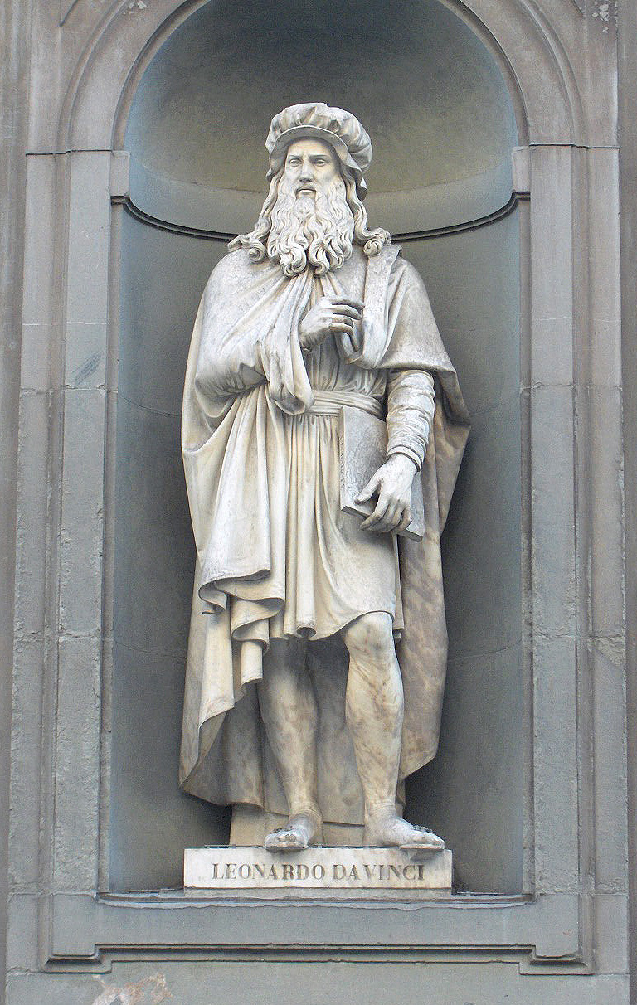
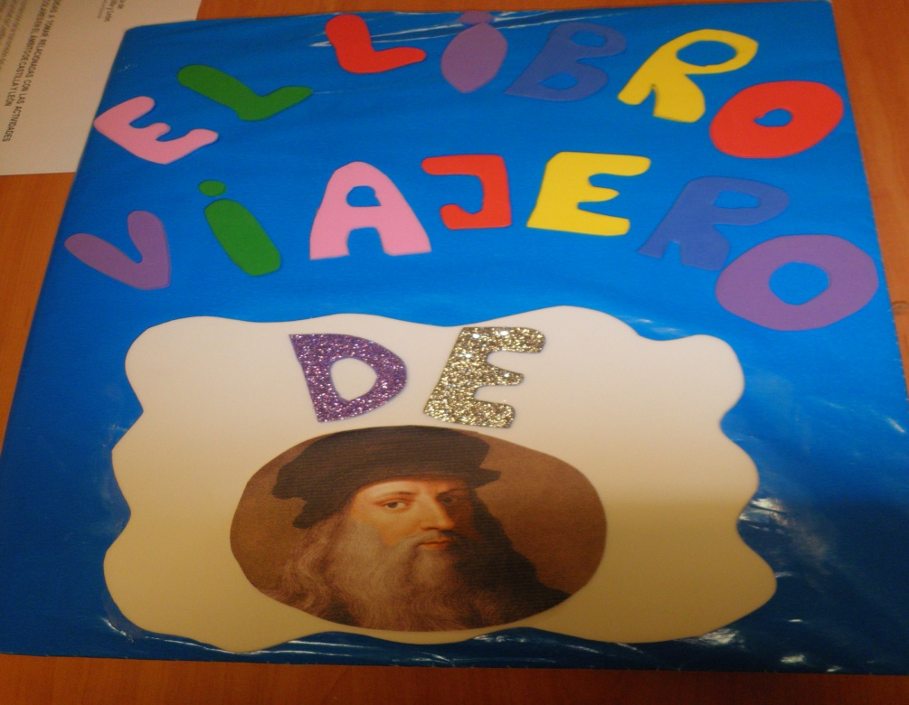
Todos los alumnos del Centro hemos participado en proyectos y exposiciones sobre nuestro amigo Leonardo

Slide 8
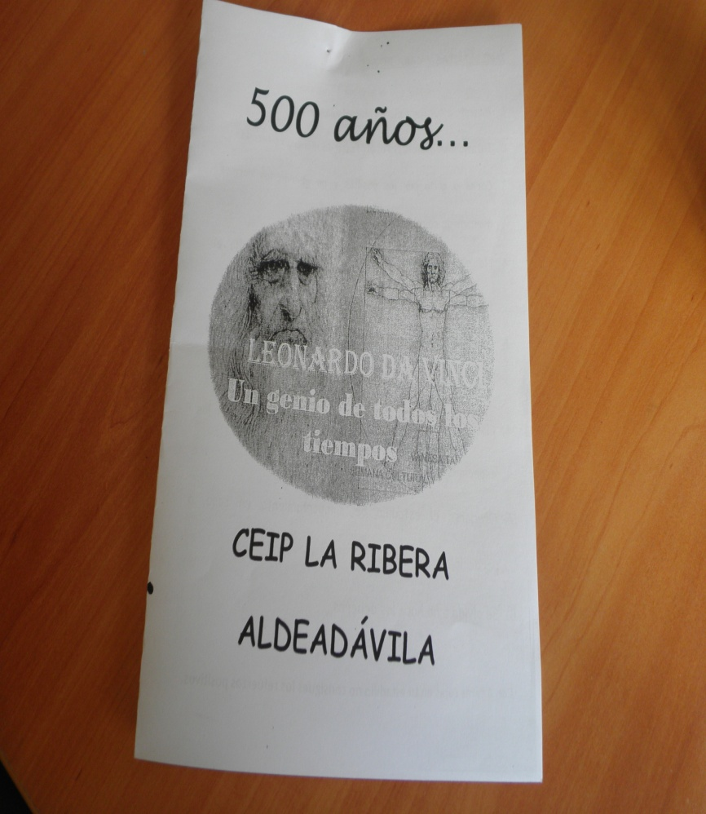
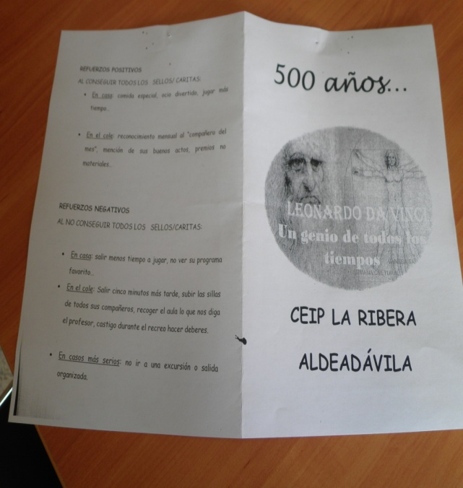
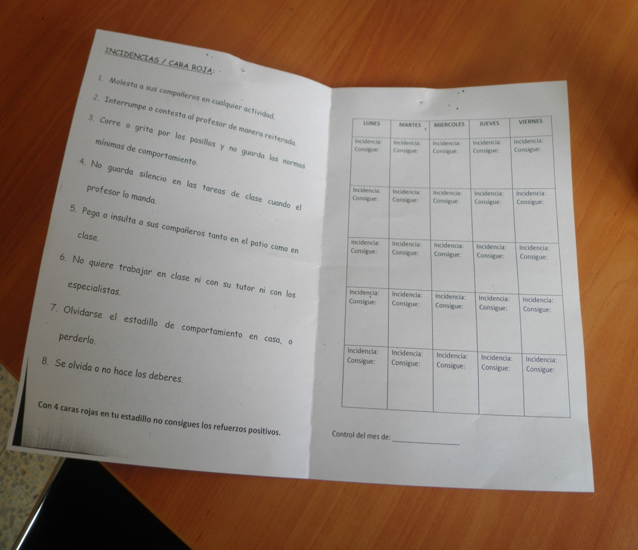

Slide 9
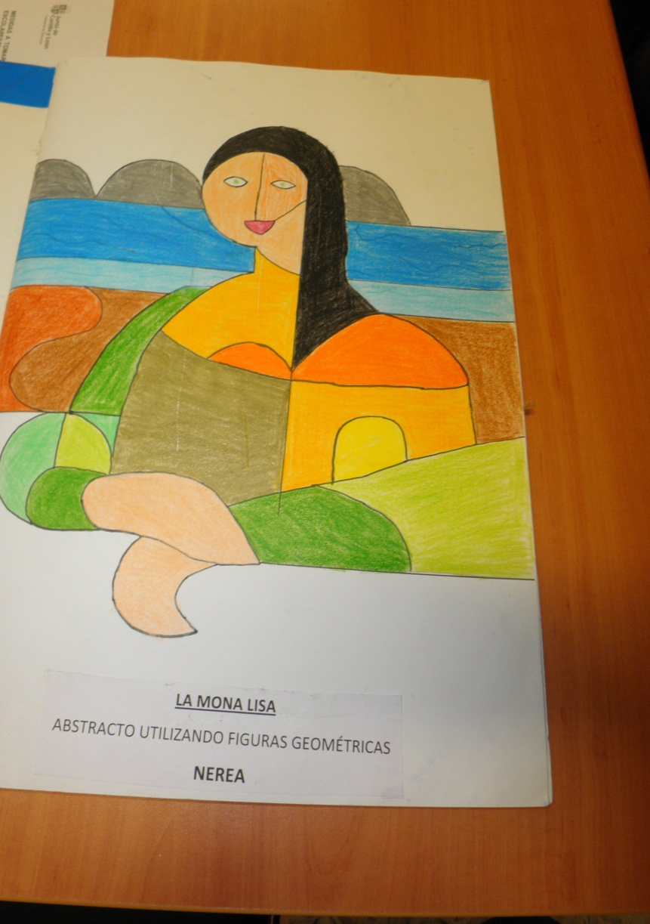
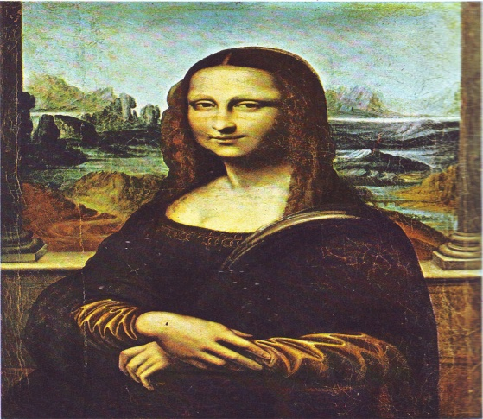
Su nombre, La Gioconda deriva de la tesis más aceptada acerca de la identidad de la modelo: la esposa de Francesco Bartolomeo de Giocondo, que realmente se llamaba Lisa Gherardini, de donde viene su otro nombre: Mona Lisa.

Slide 10
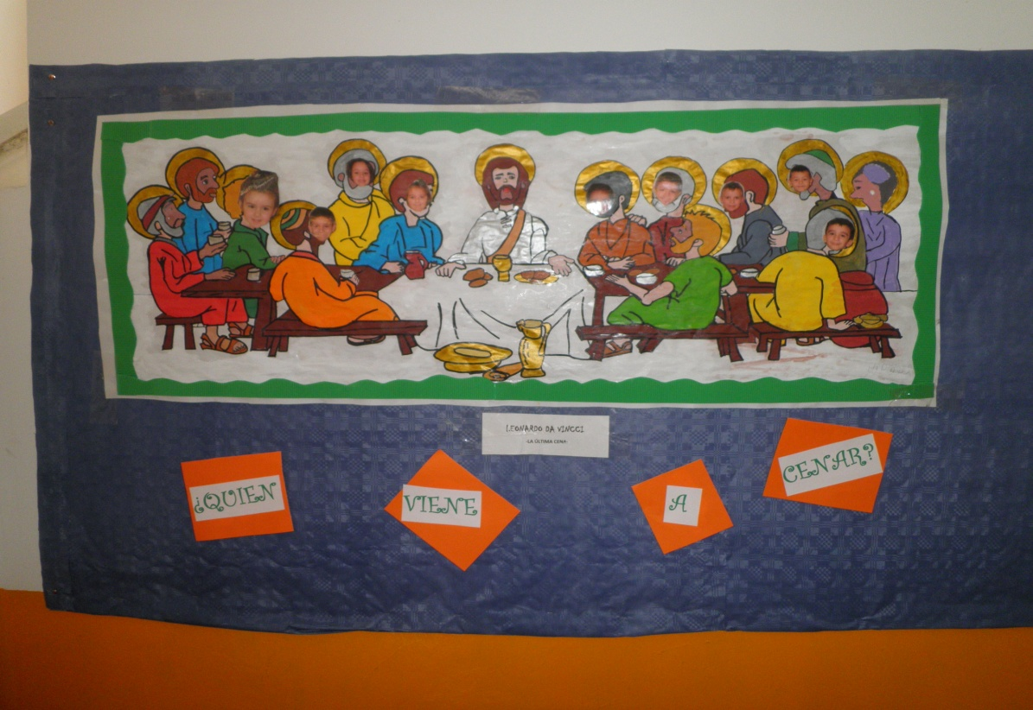
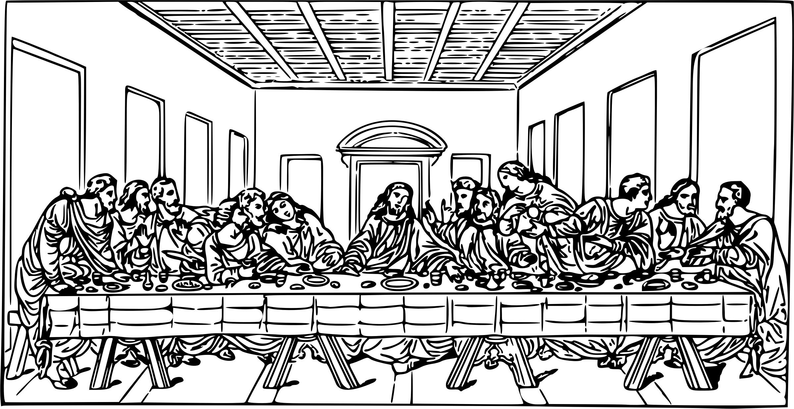
La última cena es una pintura mural original de Leonardo ejecutada entre 1495 y 1498. Se encuentra en la pared sobre la que se pintó originariamente, en el refectorio del convento dominico de
S.Maria delle Grazie, en Milán (Italia).

